Slide 1
X CIDESPORT – Congresso Internacional de Desempenho Portuário
Os Desafios na Infraestrutura dos Modais Hidroviário, Rodoviário e Ferroviário no Brasil
Paulo Resende, Phd
Florianópolis, SC - 2023

Slide 2
Os Desafios na Infraestrutura dos Modais Hidroviário, Rodoviário e Ferroviário no Brasil – fatos relevantes
Entre as 20 principais economias, o Brasil é a única que não está entre os 20 países que mais investem em infraestrutura de transportes em relação ao seu PIB (nossa taxa dos últimos 40 anos é 0,8% do PIB em um grupo cuja média é 2,5% de seus PIBs). Nossa posição de nível de investimento é a Septuagésima Segunda (72ª).
Dos países de dimensões continentais, nossa matriz de transportes é a mais concentrada, e com predominância do modal rodoviário. Se retirarmos as tonelagens do minério de ferro, as rodovias no Brasil respondem por 77% de tudo o que é transportado. Esse modal, em um país de grandes distâncias de transportes e economia muito voltada para o setor de commodities, é o mais incompatível dos modais terrestres.
Nosso custo logístico é o maior entre as 30 principais economias mundiais (12,34% do faturamento bruto das empresas embarcadoras), sendo que o elemento de maior relevância é o transporte de longa distância e da última milha logística, respondendo por cerca de 63,5% do custo logísticos total.
A taxa de produtividade logística é a pior entre as 10 principais economias, com performance de itens logísticos abaixo da média para cumprimento de prazo, velocidade de entrega, integração tecnológica e riscos logísticos.

Slide 3
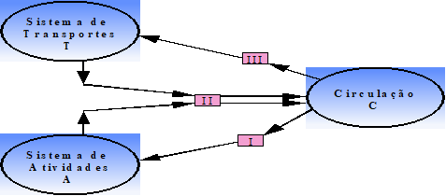
Os Desafios na Infraestrutura dos Modais Hidroviário, Rodoviário e Ferroviário no Brasil
Análise de Demanda e Oferta
FATOS RELEVANTES
LEVAM A DESAFIOS PRIORITÁRIOS
Rede Atual e Efeitos
Caminhos Críticos
INCREMENTO DA COMPETITIVIDADE E PRODUTIVIDADE

Slide 4
Os Desafios na Infraestrutura dos Modais Hidroviário, Rodoviário e Ferroviário no Brasil
Rede Atual e Efeitos
FATOS RELEVANTES
LEVAM A DESAFIOS PRIORITÁRIOS
INCREMENTO DA COMPETITIVIDADE E PRODUTIVIDADE

Slide 5
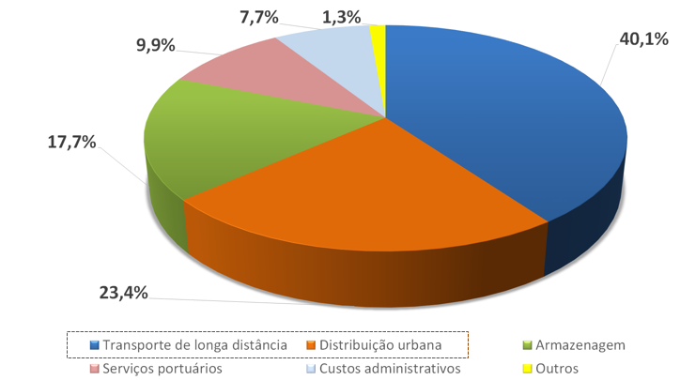
Os Desafios na Infraestrutura dos Modais Hidroviário, Rodoviário e Ferroviário no Brasil – Rede Atual e Seus Efeitos
Enquanto a maior participação na formação dos custos logísticos em países desenvolvidos é a armazenagem (por questões estratégicas), no Brasil é transporte de longa distância (o que aponta perda de produtividade e competitividade).

Slide 6
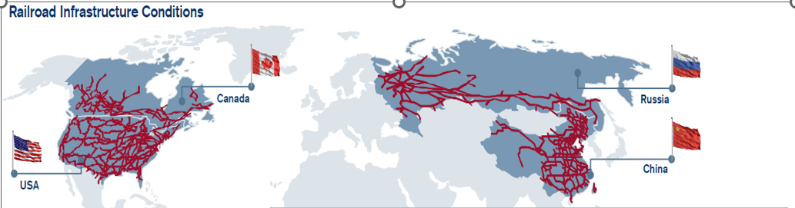
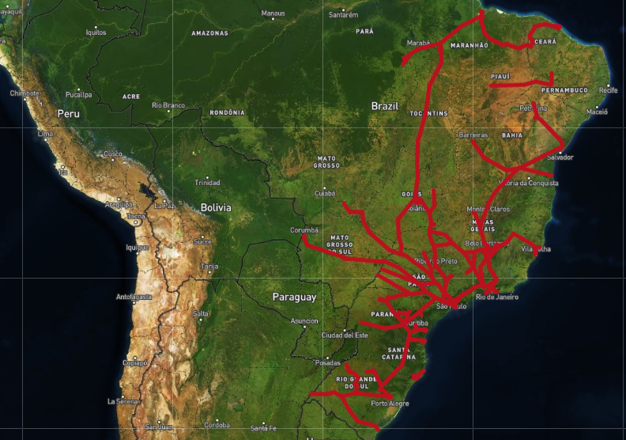
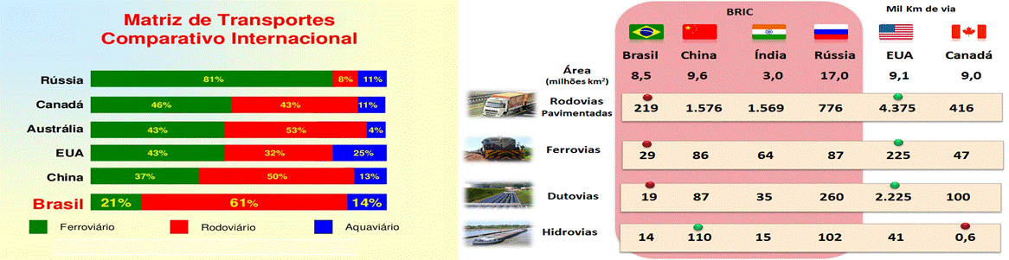
Os Desafios na Infraestrutura dos Modais Hidroviário, Rodoviário e Ferroviário no Brasil – Rede Atual e Seus Efeitos
Nossa oferta ferroviária é a menor entre os países concorrentes e, onde a demanda mais cresce em cargas compatíveis com as ferrovias, a densidade ferroviária brasileira é próxima de zero. Nosso vazio ferroviário a partir do Centro-Oeste é do tamanho de metade da Europa se a Rússia for retirada do cálculo.

Slide 7
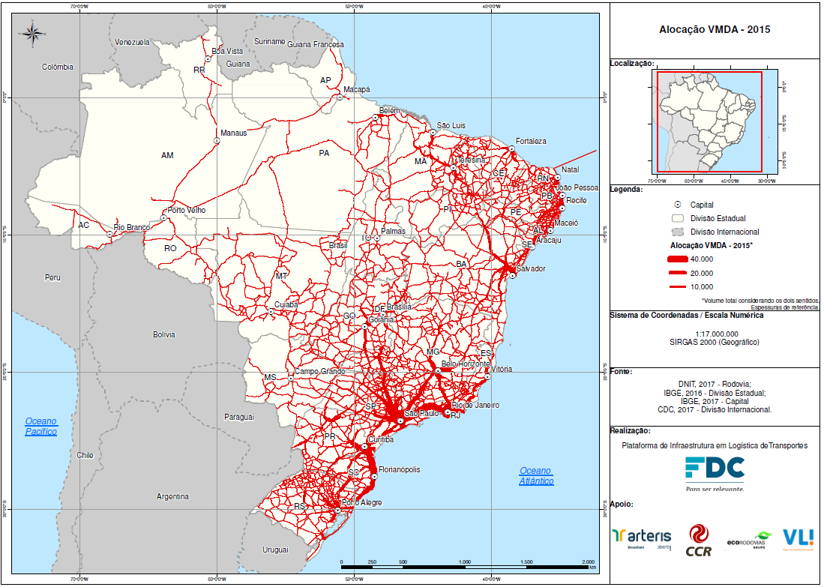
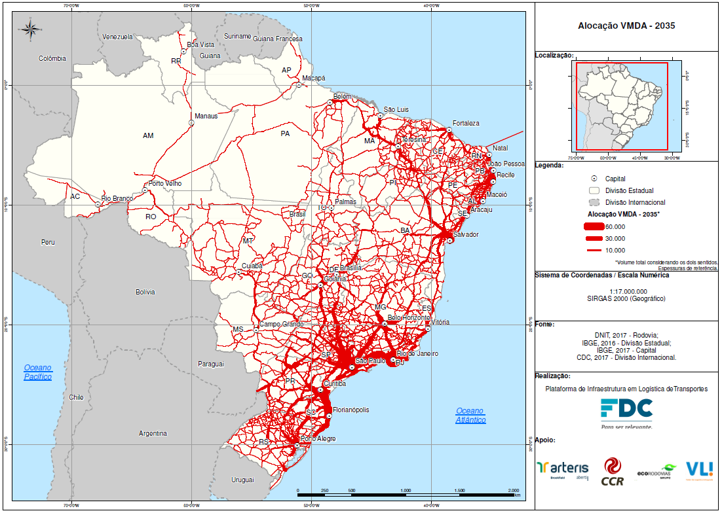
Os Desafios na Infraestrutura dos Modais Hidroviário, Rodoviário e Ferroviário no Brasil – Rede Atual e Seus Efeitos
VMDAs em rodovias 2020
VMDAs em rodovias 2035
O Brasil é um país sobre rodas e continuará sendo nas próximas décadas, exigindo-se um cuidado muito especial com a qualidade das rodovias. Mas não se pode perder de vista que as cadeias de suprimentos de 12 dos 16 principais grupos de cargas do Brasil dependem totalmente das rodovias. Isso implica riscos de rupturas de linhas de abastecimento entre 5 e 15 dias.

Slide 8
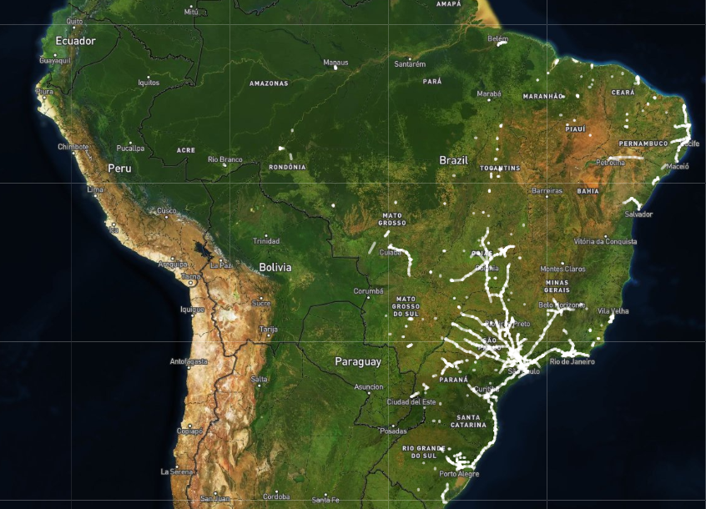
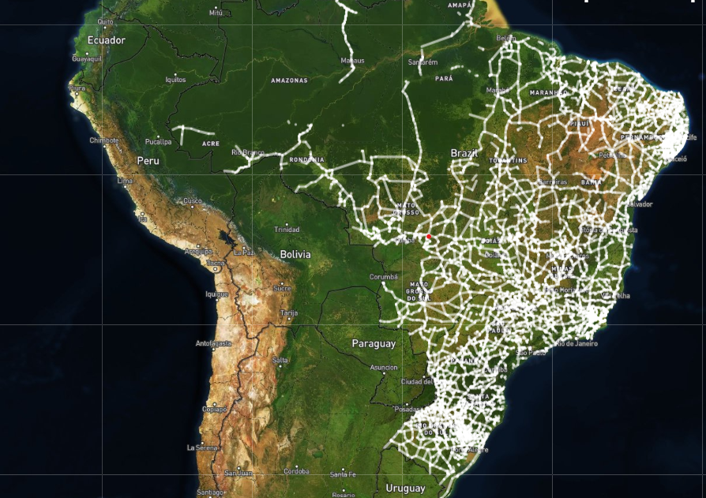
Os Desafios na Infraestrutura dos Modais Hidroviário, Rodoviário e Ferroviário no Brasil – Rede Atual e Seus Efeitos
O sistema Indiano de rodovias pavimentadas é igual ao total da nossa rede rodoviária (1,7 milhão de kms). Sendo que a rede brasileira pavimentada é menos de 15% do total e menos de 5% são duplicadas.

Slide 9
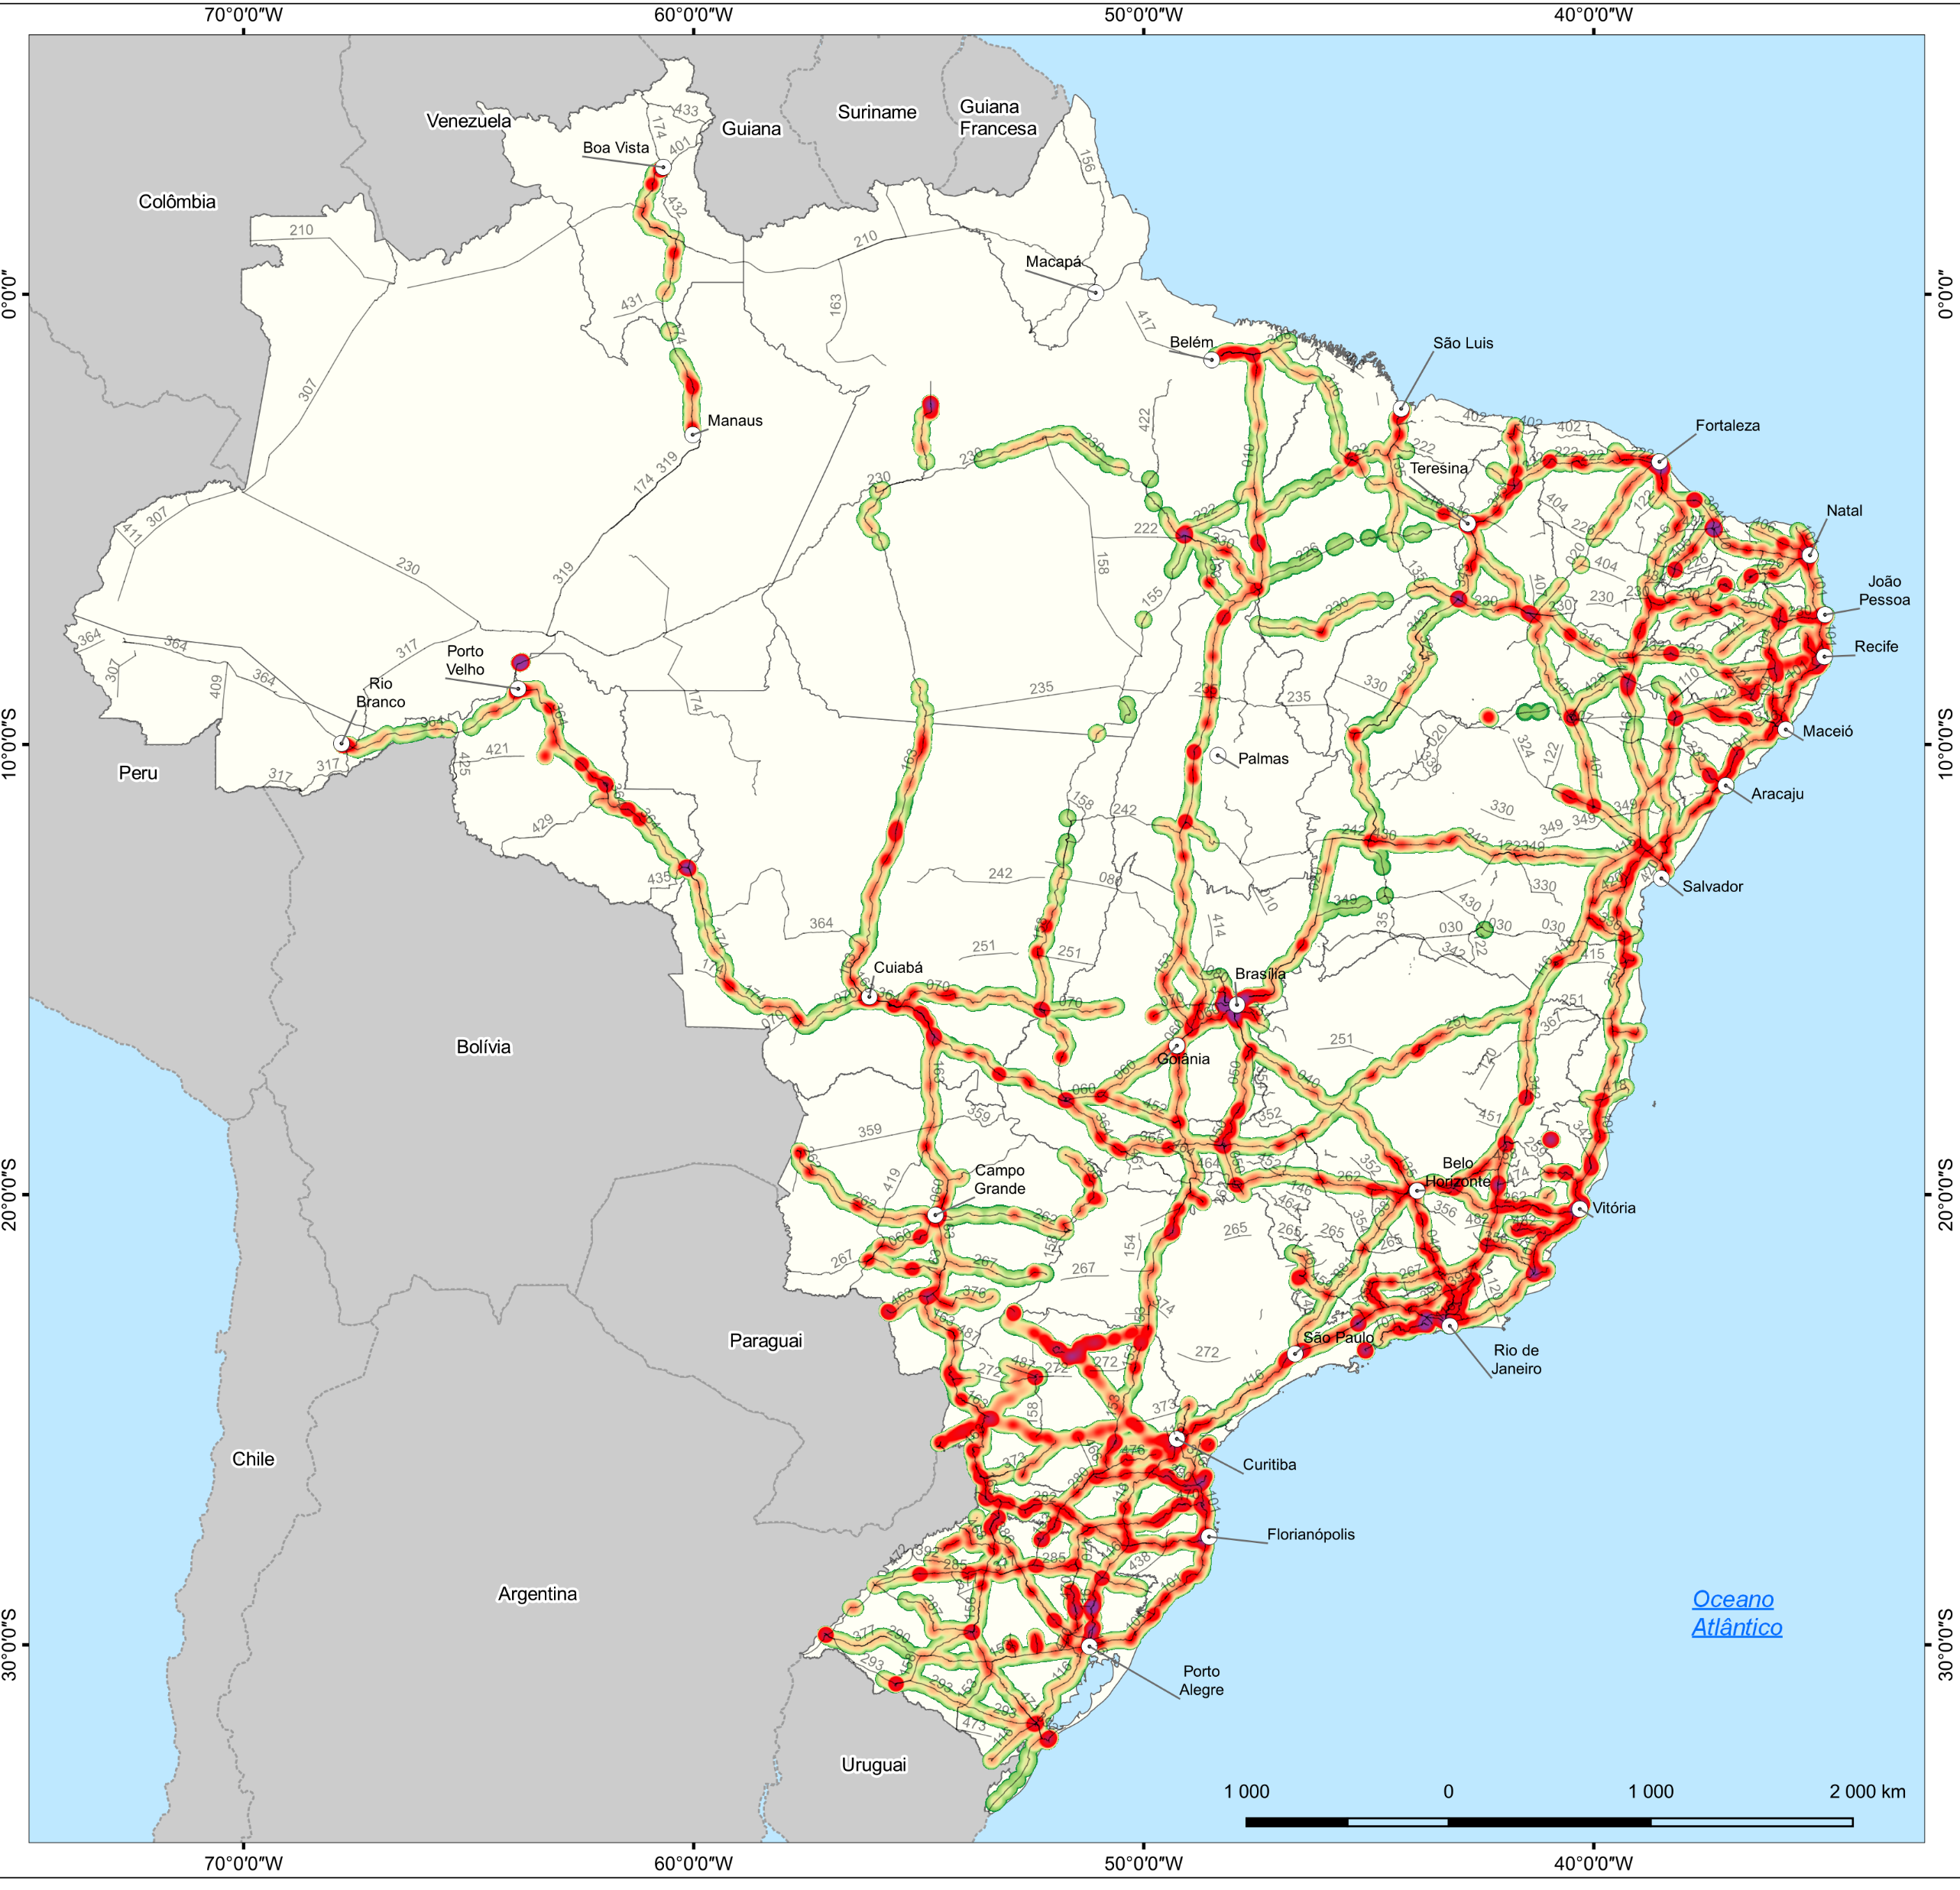
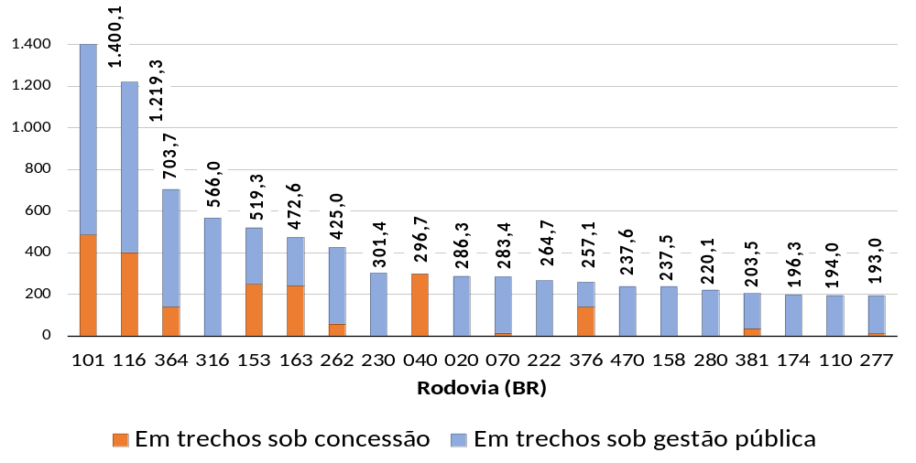
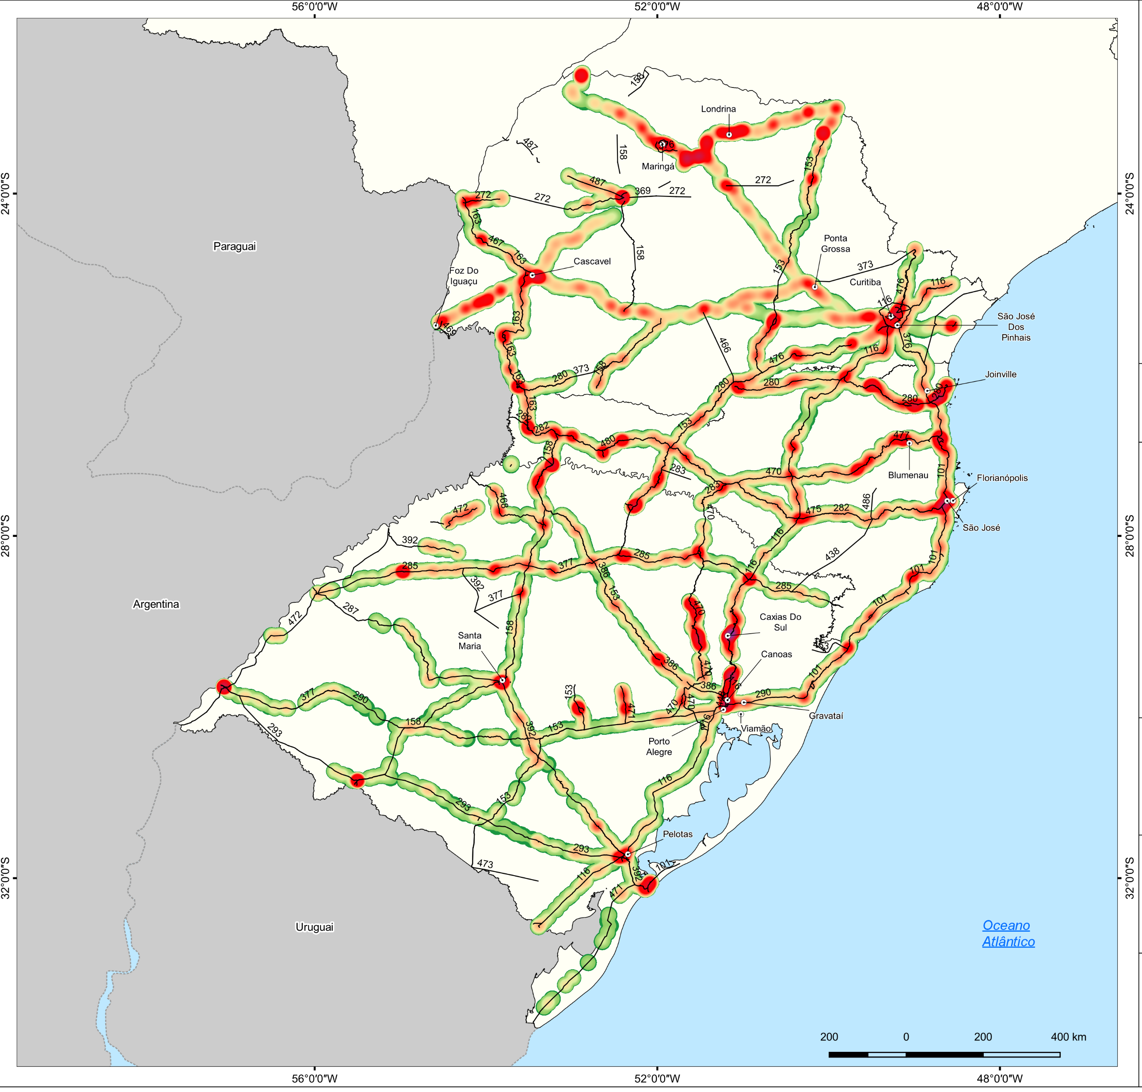
Os Desafios na Infraestrutura dos Modais Hidroviário, Rodoviário e Ferroviário no Brasil – Rede Atual e Seus Efeitos
O Brasil é o terceiro país em números de acidentes com vítimas fatais. A taxa de Severidade em rodovias de gestão pública é 4,1 vezes maior do que nas rodovias concedidas. Sendo que a malha rodoviária pública responde por 93% da rede total com VMDAs acima de 1.000 veíc./dia.

Slide 10
Os Desafios na Infraestrutura do Modais Hidroviário, Rodoviário e Ferroviário no Brasil
Análise de Demanda e Oferta
CONTEXTOS HISTÓRICOS
LEVAM A DESAFIOS PRIORITÁRIOS
Rede Atual e Efeitos
INCREMENTO DA COMPETITIVIDADE E PRODUTIVIDADE

Slide 11
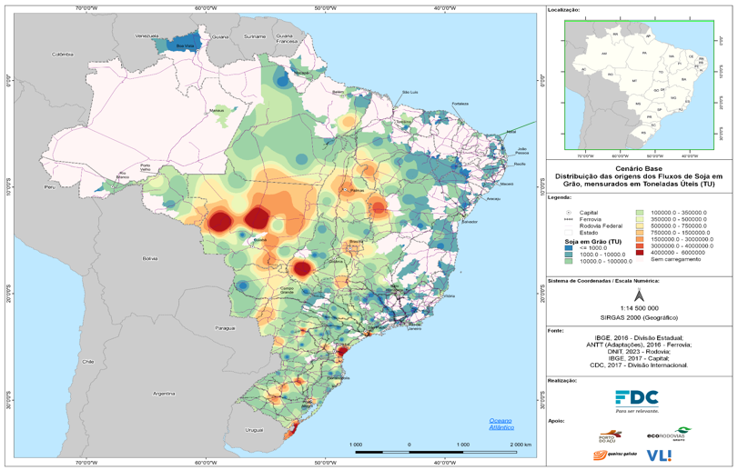
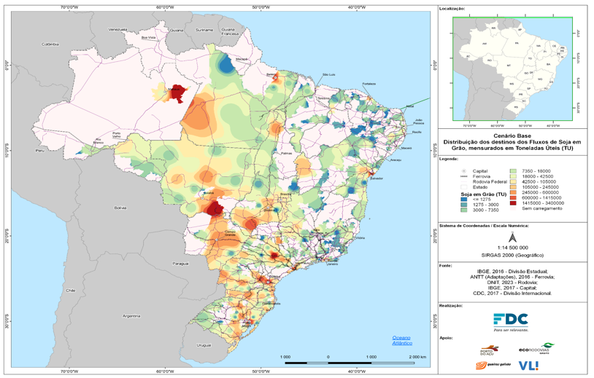
Os Desafios na Infraestrutura dos Modais Hidroviário, Rodoviário e Ferroviário no Brasil – análise de demanda
Mapas de Calor – Origem da Soja no Brasil
Mapas de Calor – Destino da Soja no Brasil
Os mapas que formam a origem e destino dos fluxos de cargas de soja no Brasil apontam para um alinhamento modal que poderia ser atendido pelas ferrovias no eixo Centro-Sudeste-Sul ou na direção dos portos do Norte.

Slide 12
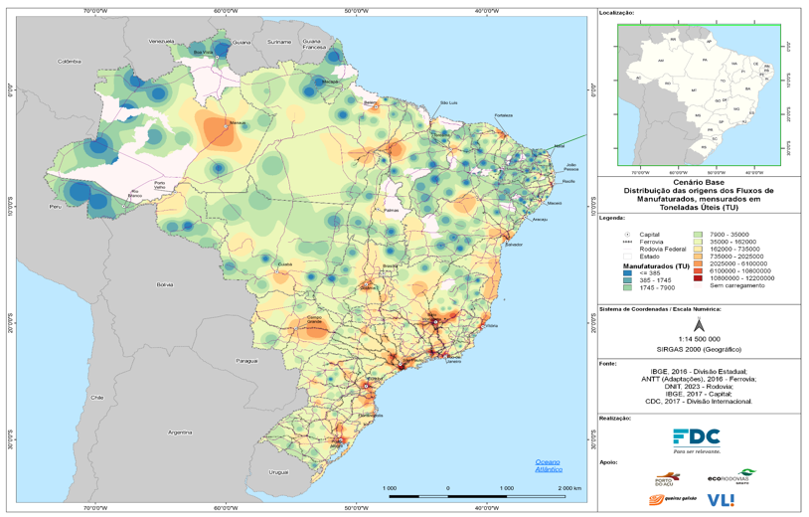
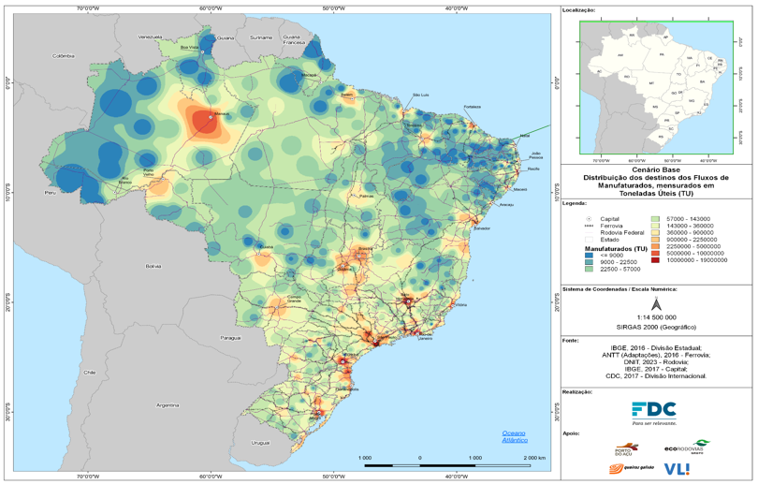
Os Desafios na Infraestrutura dos Modais Hidroviário, Rodoviário e Ferroviário no Brasil – análise de demanda
Mapas de Calor – Origem de Manufaturados no Brasil
Mapas de Calor – Destino de Manufaturados no Brasil
Os mapas que formam a origem e destino dos fluxos de manufaturados no Brasil apontam para um alinhamento modal que poderia ser atendido por ferrovias (carga geral), grandes eixos rodoviários e até mesmo pela cabotagem.

Slide 13
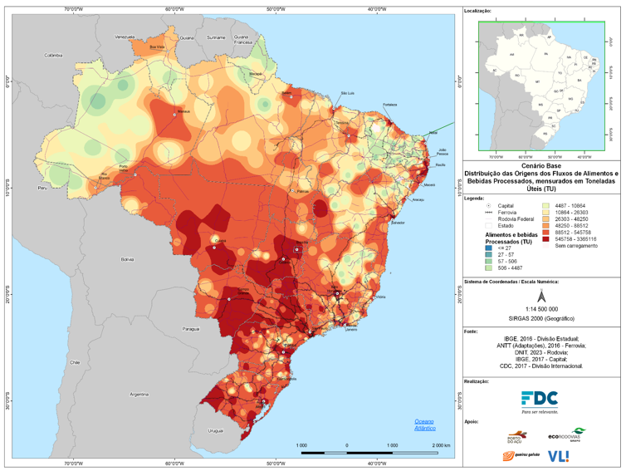
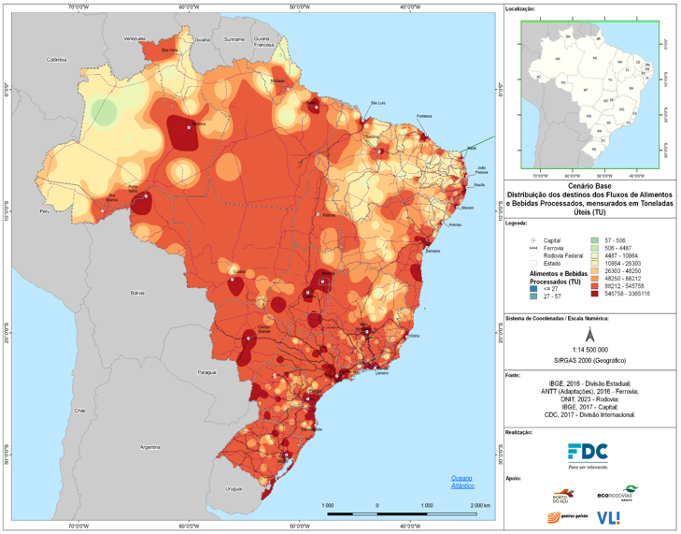
Os Desafios na Infraestrutura dos Modais Hidroviário, Rodoviário e Ferroviário no Brasil – análise de demanda
Mapas de Calor – Origem de Alimentos e Bebidas no Brasil
Mapas de Calor – Destino de Alimentos e Bebidas no Brasil
Os mapas que formam a origem e destino dos fluxos de alimentos e bebidas no Brasil apontam para um alinhamento modal que poderia ser atendido pelas ferrovias (produção secundária de granéis) e rodovias de maneira mais espraiada devido à pulverização dos destinos.

Slide 14
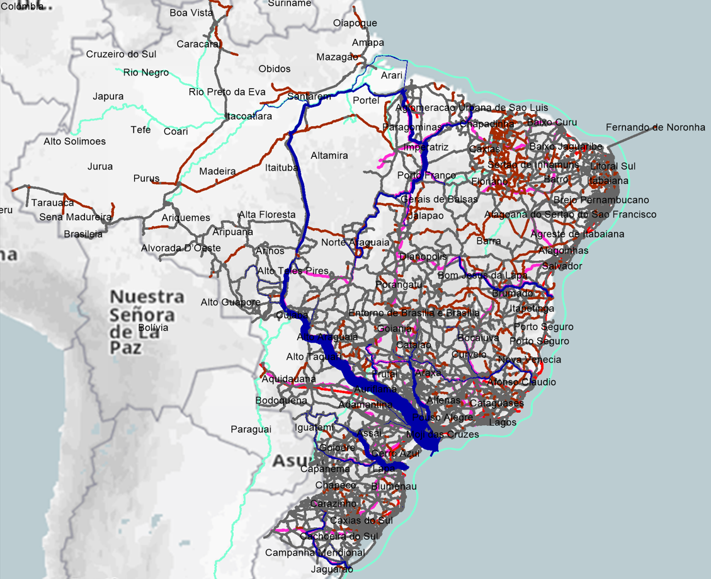
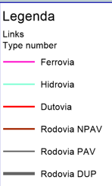
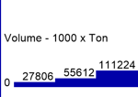
Os Desafios na Infraestrutura dos Modais Hidroviário, Rodoviário e Ferroviário no Brasil – proposta de oferta multimodal de transporte
O mapa ao lado representa os carregamentos potenciais que indicam onde a oferta de transportes deveria ser incrementada levando a uma mudança estrutural na matriz de transportes do Brasil contendo:
Aumento de 30% na rede de estradas duplicadas.
Aumento de 8.500 km de novas ferrovias.
Acesso ferro-hidroviário aos portos do Arco Norte.
Tratamento de 120 pontos críticos de Alta Severidade em Acidentes
Redução de 25% nos custos logísticos.
Reduz de 22% na emissão de CO2.

Slide 15
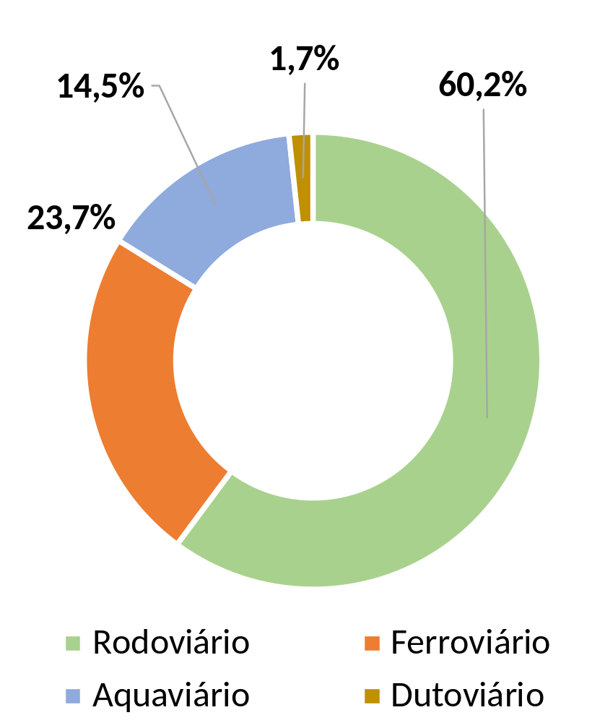
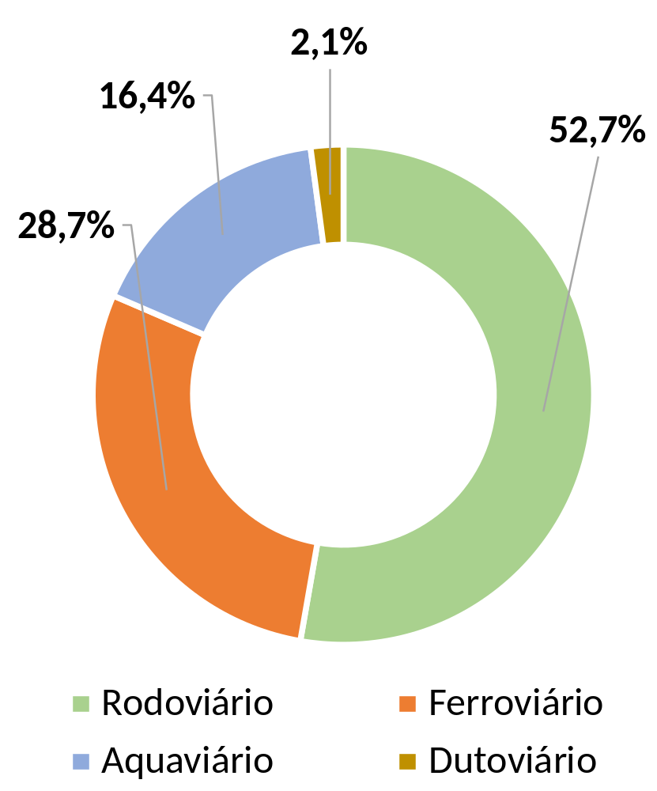
Os Desafios na Infraestrutura dos Modais Hidroviário, Rodoviário e Ferroviário no Brasil – análise de demanda em Toneladas-Quilômetros-Úteis (TKU)
Com Minério de Ferro
Cenário Atual
Cenário 2035
1,719 tri de TKU
2,422 tri de TKU
A matriz brasileira pode ser modificada no médio prazo onde a rodovia cede parte de sua participação para a ferrovia, principalmente nos granéis agrícolas e algumas cargas de maior peso bruto e menor valor agregado.

Slide 16
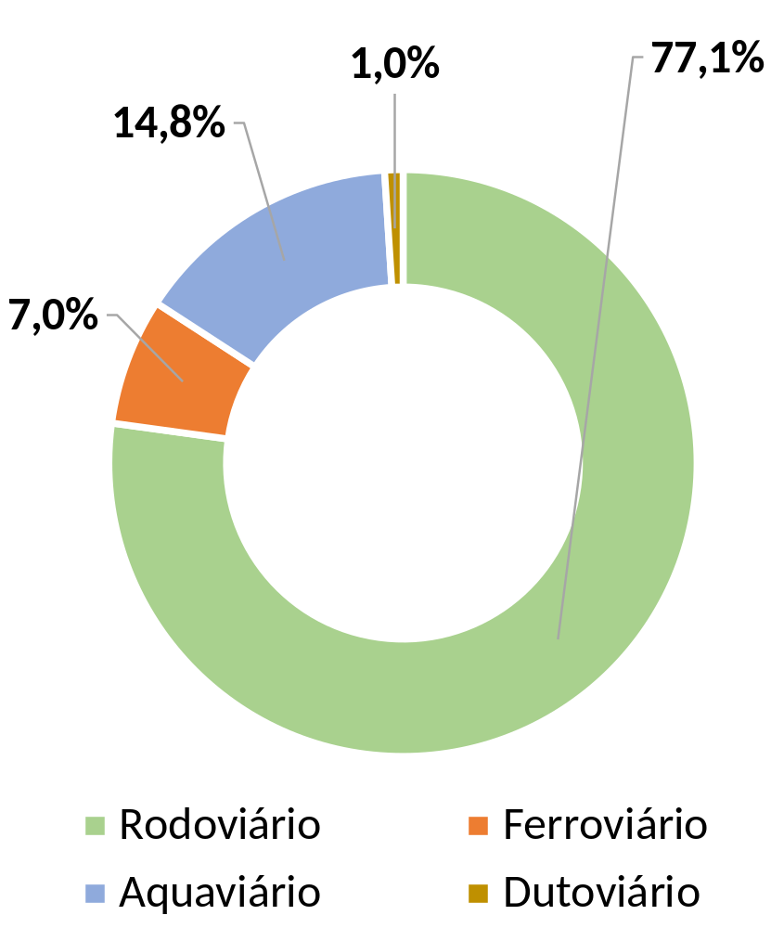
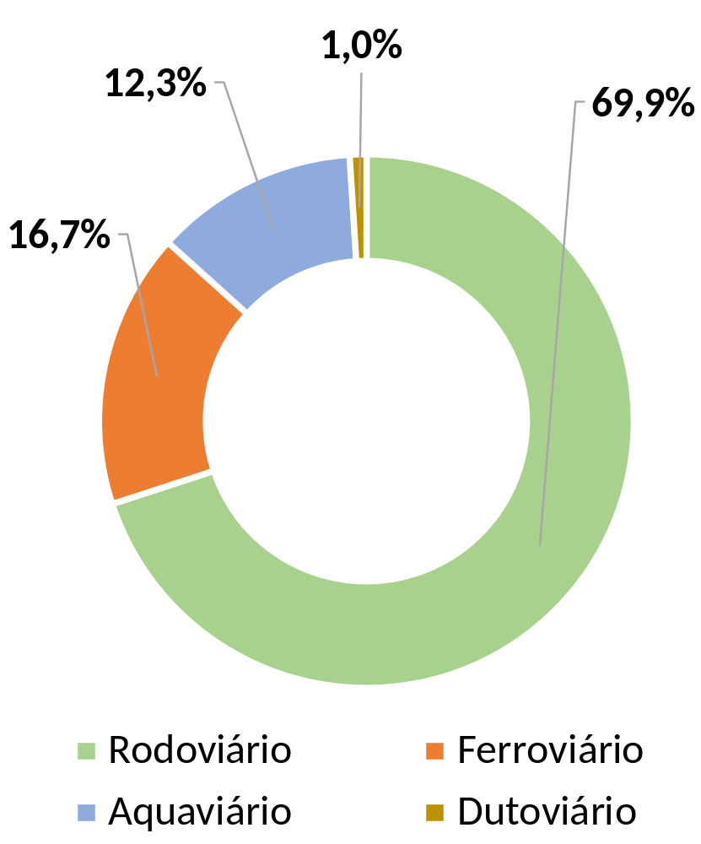
Os Desafios na Infraestrutura dos Modais Hidroviário, Rodoviário e Ferroviário no Brasil – análise de demanda em Toneladas-Quilômetros-Úteis (TKU)
Sem Minério de Ferro
Cenário Atual
Cenário 2035
1,313 tri de TKU
1,786 tri de TKU
Sem o minério de ferro a Ferrovia assume um papel mais importante ainda na matriz de transportes do Brasil, com uma perda futura devido a uma possível retomada da participação rodoviária nos sistemas intermodais no granel agrícola.

Slide 17
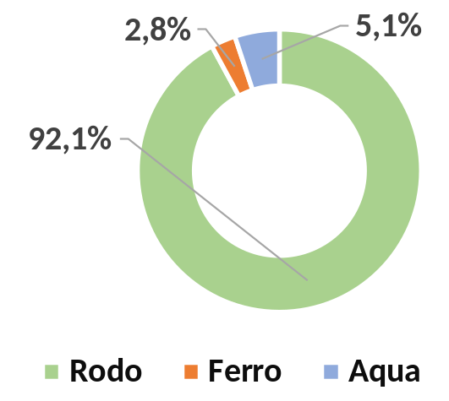
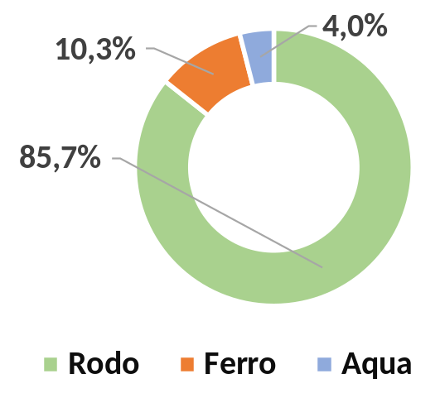
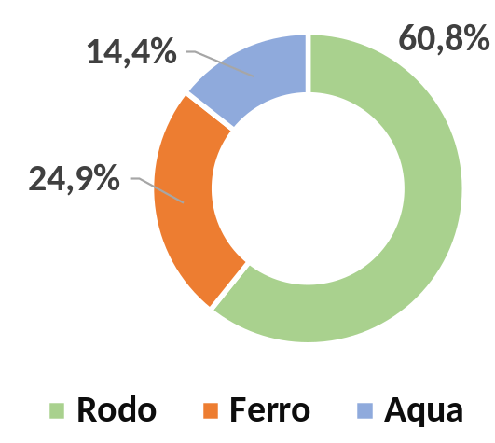
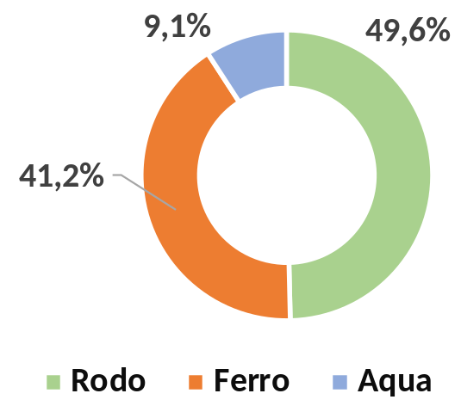
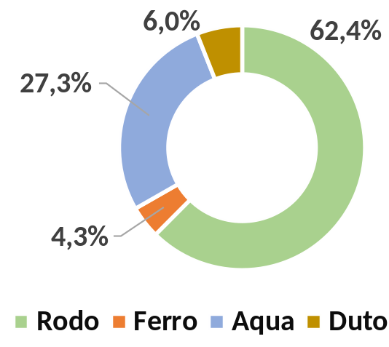
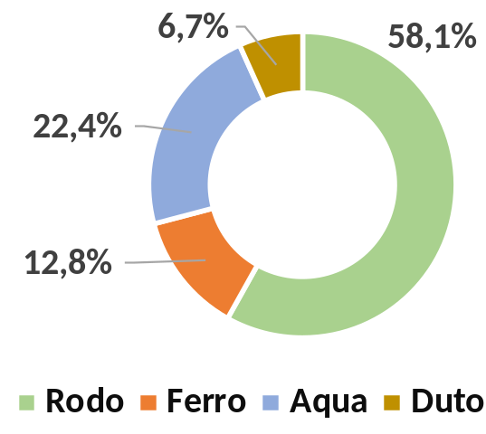
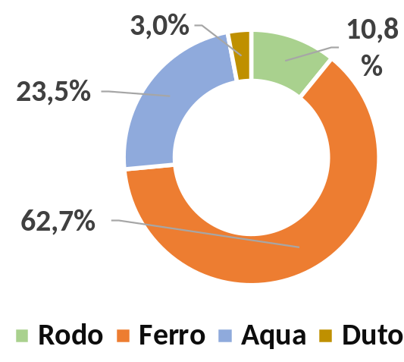
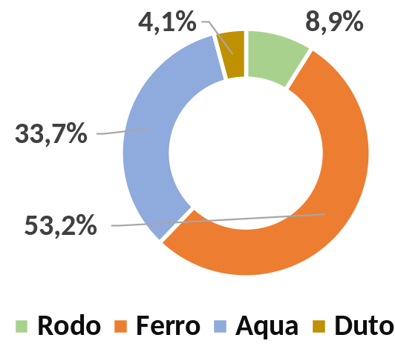
Os Desafios na Infraestrutura dos Modais Hidroviário, Rodoviário e Ferroviário no Brasil – análise de demanda em percentual de participação
Carga Geral
Granéis Sólidos Agrícolas
Base
2035
Base
2035
Granéis Líquidos
Granéis Sólidos Não Agrícolas
Base
2035
Base
2035

Slide 18
Os Desafios na Infraestrutura dos Modais Hidroviário, Rodoviário e Ferroviário no Brasil
Análise de Demanda e Oferta
CONTEXTOS HISTÓRICOS
LEVAM A DESAFIOS PRIORITÁRIOS
Rede Atual e Efeitos
Caminhos Críticos
INCREMENTO DA COMPETITIVIDADE E PRODUTIVIDADE

Slide 19
Os Desafios na Infraestrutura dos Modais Hidroviário, Rodoviário e Ferroviário no Brasil – caminhos críticos
Aumento da Eficiência e Produtividade Logística
Incentivar a participação privada no desenvolvimento da infraestrutura, permitindo ampliar a rede intermodal.
Ampliação de recursos públicos para ampliação da rede de transportes intermodal.
Redução dos custos logísticos, gerando competitividade para a indústria e ampliando emprego e renda.
Incentivo à inovação na infraestrutura de transportes.
Aumento da Oferta de Infraestrutura
Aumentar de maneira significativa a oferta de sistemas e ativos de transportes compatíveis os mais altos níveis de segurança e eficiência para pessoas em todos os modais.
Integração da infraestrutura de maneira intermodal que permita inserir cadeias produtivas locais nas cadeias regionais, nacionais e globais.
Eficiência e Segurança para Indivíduos
Integração Multimodal
Desenvolvimento Social
Contribuir na geração de empregos, por meio de obras de infraestrutura e oferta de infraestrutura como indutora de crescimento.

Slide 20







atendimento@fdc.org.br
0800 941 9200
www.fdc.org.br | www.sejarelevante.org.br

